Slide 1
Οργανική Χημεία
Ανοικτά Ακαδημαϊκά Μαθήματα στο ΤΕΙ Αθήνας
Ενότητα 9: Υδατάνθρακες
Χριστίνα Φούντζουλα
Τμήμα Ιατρικών Εργαστηρίων
Το περιεχόμενο του μαθήματος διατίθεται με άδεια Creative Commons εκτός και αν αναφέρεται διαφορετικά | Το έργο υλοποιείται στο πλαίσιο του Επιχειρησιακού Προγράμματος «Εκπαίδευση και Δια Βίου Μάθηση» και συγχρηματοδοτείται από την Ευρωπαϊκή Ένωση (Ευρωπαϊκό Κοινωνικό Ταμείο) και από εθνικούς πόρους.
Notes:
1

Slide 2
Υδατάνθρακες (1 από 29)
Οργανικές ενώσεις με το γενικό τύπο C_{n}(H₂O)_{n}
υδρίτες του άνθρακα,
πολυυδροξυαλδεϋδες ή πολυυδροξυκετόνες.
Ονομάζονται και σακχαρίτες
μονοσακχαρίτες
δισακχαρίτες
ολιγοσακχαρίτες
πολυσακχαρίτες
σάκχαρα
κατάληξη: -όζη
Μονοσακχαρίτες: γλυκόζη (σάκχαρο αίματος), φρουκτόζη, γαλακτόζη.
Δισακχαρίτες: σακχαρόζη (κοινή ζάχαρη)
λακτόζη (ζάχαρο γάλακτος), μαλτόζη.

Slide 3
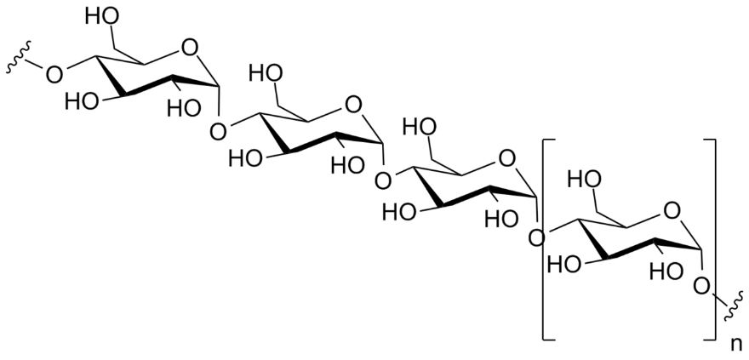
Υδατάνθρακες (2 από 29)
Πολυσακχαρίτες
αποθήκες ενέργειας (π.χ. άμυλο στα φυτά, γλυκογόνο στους ζωϊκούς οργανισμούς),
δομικά συστατικά (π.χ. η κυτταρίνη στα φυτά).
άμυλο
αμυλόζη
αμυλοπηκτίνη
αμυλόζη
“Amylose 3Dprojection.corrected”, από Glycoform διαθέσιμο ως κοινό κτήμα
Γλυκόλυση (στο συκώτι)
Αποικοδόμηση της γλυκόζης για κάλυψη ενεργειακών αναγκών

Slide 4
Υδατάνθρακες (3 από 29)
Ο Γλυκαιμικός δείκτης τροφών είναι ένας αριθμός, που δείχνει την ικανότητα μιας τροφής, που αποτελείται από υδατάνθρακες να ανεβάσει την γλυκόζη του αίματος, σε σύγκριση με μια τροφή αναφοράς, όπως η καθαρή γλυκόζη ή το άσπρο ψωμί.

Slide 5
Υδατάνθρακες (4 από 29)
Γλυκόζη 100 Σακχαρόζη 59 Μέλι 90 Μαρμελάδα 55 Φρουκτόζη 20 Άσπρο ψωμί 69 Ψωμί ολικής αλέσεως 72 Σπαγγέτι άσπρα 50 Σπαγγέτι ολικής 42 Ρύζι άσπρο 72 Ρύζι καστανό 66 Μούσλι 66 Πατάτες (βραστές) 70 Πατάτες ψητές 80-95 Πουρές πατάτας 90 Μαγειρεμένα καρότα 85 Μπισκότα 70 | Αρακάς 50 Πράσινα λαχ/κά, ντομάτες <15 Φακές 29 Φασόλια γίγαντες 36 Ρεβύθια 30 Σόγια 15 Μήλα 39 Μπανάνες 62 Πορτοκάλια 40 Αχλάδια 47 Σταφίδες 64 Παγωτό 36 Άπαχο γάλα 32 Ολικό γάλα 34 Γιαούρτι 36 Μαύρη σοκολάτα 22 Σοκολάτα 70

Slide 6
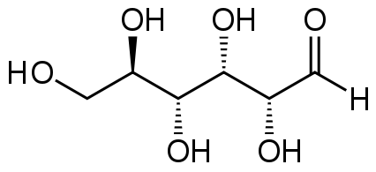
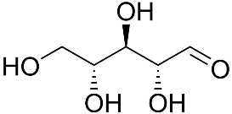
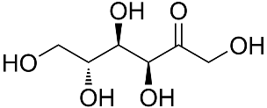
Υδατάνθρακες (5 από 29)
Αλδεϋδομάδα ⟹ αλδόζη
Κετονομάδα ⟹ κετόζη
3 άτομα C ⟹ τριόζη
4 άτομα C ⟹ τετρόζη
5 άτομα C ⟹ πεντόζη
6 άτομα C ⟹ εξόζη
“Glucose chain structure”, από Acdx διαθέσιμο ως κοινό κτήμα
Γλυκόζη αλδοεξόζη,
“D-Ribose”, από Edgar181 διαθέσιμο ως κοινό κτήμα
Ριβόζη αλδοπεντόζη,
Φρουκτόζη κετοεξόζη.
“D-fructose CASCC”, από Edgar181 διαθέσιμο ως κοινό κτήμα

Slide 7
Υδατάνθρακες (6 από 29)
Ανάγοντα σάκχαρα…
εκείνα που ανάγουν τα ιόντα Cu2+ του αντιδραστηρίου Fehling ή
οξειδώνονται από το αντιδραστήριο Fehling.
να υπάρχει αλδεϋδομάδα στο μόριο ή να μπορεί να σχηματιστεί μέσω ισομερείωσης.
O
O
=
=
C
$$+ 2{Cu}^{2+}+5HO ⥨$$
C
$$+ 2{Cu}_{2}O+3H_{2}O$$
-
-
-
-
R
H
R
O

Slide 8
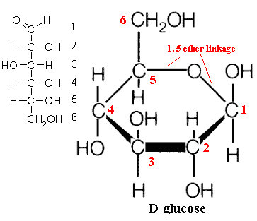
Υδατάνθρακες (7 από 29)
Ανάγοντα σάκχαρα
Κυκλικές ημιακεταλικές μορφές αλδοζών ⟹αλδεϋδη
biochembayern.wordpress.com

Slide 9
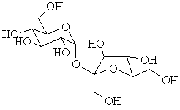
Υδατάνθρακες (8 από 29)
Ανάγοντα σάκχαρα
Κετόζες⟹ αλδόζες (μέσω ταυτομερείωσης)
Ακετάλες: μη ανάγοντα σάκχαρα

Slide 10
Υδατάνθρακες (9 από 29)
“Acetal formation 2”, από Siminsheybani διαθέσιμο με άδεια CC BY-SA 3.0
“Ketal formation”, από Siminsheybani διαθέσιμο με άδεια CC BY-SA 3.0

Slide 11
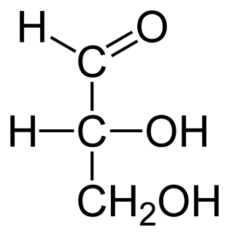
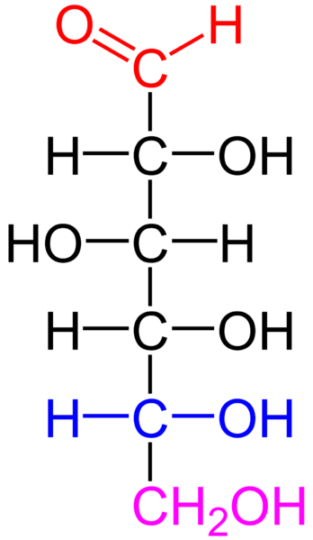
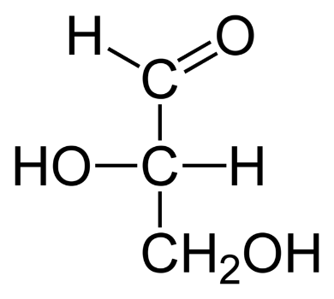
Υδατάνθρακες (10 από 29)
D και L στερεοχημική διαμόρφωση
“D-glyceraldehyde-2D-Fischer”, από Benjah-bmm27 διαθέσιμο ως κοινό κτήμα
ασύμμετρο άτομο C
“D-glucose color coded”, από Leyo διαθέσιμο ως κοινό κτήμα
D- γλυκόζη (αλδοεξόζη)
“L-glyceraldehyde-2D-Fischer”, από Benjah-bmm27 διαθέσιμο ως κοινό κτήμα
2⁴ = 16 πιθανά στερεοισομερή
Για ν ασύμμετρα άτομα C → 2^{ν} πιθανά στερεοισομερή

Slide 12
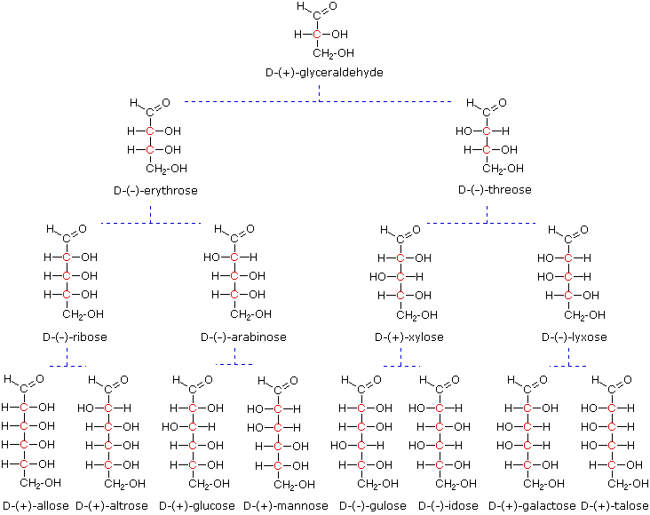
Υδατάνθρακες (11 από 29)
Δομή D-αλδοζών
2² = 4 πιθανά στερεοϊσομερή
2 D ισομερή
2 L ισομερή
2³ = 8 πιθανά στερεοϊσομερή
4 D ισομερή
4 L ισομερή
2⁴ = 16 πιθανά στερεοϊσομερή
8 D ισομερή
8 L ισομερή
chemistry.msu.edu, by William Reusch

Slide 13
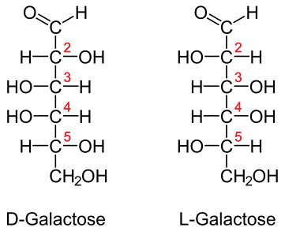
Υδατάνθρακες (12 από 29)
Επιμερή σάκχαρα
D- γoυλόζη
D- γλυκόζη
“DL-Gulose”, από NEUROtiker διαθέσιμο ως κοινό κτήμα
“D-glucose color coded”, από Leyo διαθέσιμο ως κοινό κτήμα
“DL-Galactose”, από NEUROtiker διαθέσιμο ως κοινό κτήμα
Χ
Πρέπει να διαφέρουν στη διαμόρφωση ενός μόνο C

Slide 14
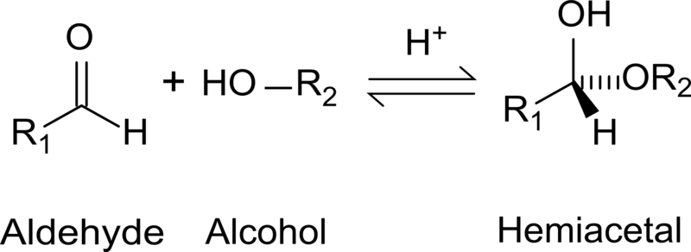
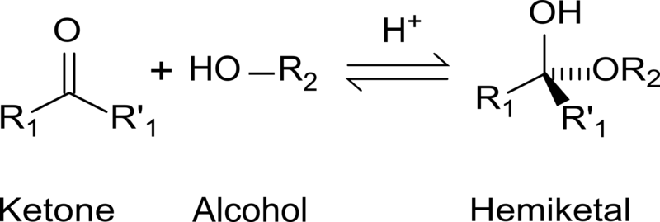
Υδατάνθρακες (13 από 29)
Κυκλική δομή μονοσακχαριτών
Σχηματισμός ημιακετάλης και ημικετάλης
“Formation of hemiacetals”, από Upload Bot (Magnus Manske) διαθέσιμο με άδεια CC BY-SA 3.0
“Hemiketal formation”, από Hystrix διαθέσιμο ως κοινό κτήμα

Slide 15
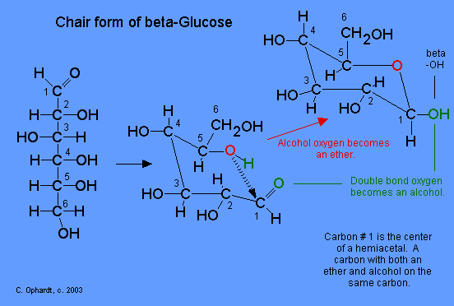
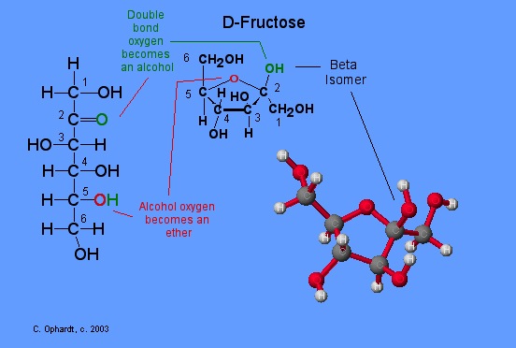
Υδατάνθρακες (14 από 29)
Κυκλική δομή
Δομή Fischer και δομή Haworth
OH αριστερά →
OH προς τα πάνω
OH δεξιά →
OH προς τα κάτω
elmhurst.edu
πυρανόζη
φουρανόζη
elmhurst.edu

Slide 16
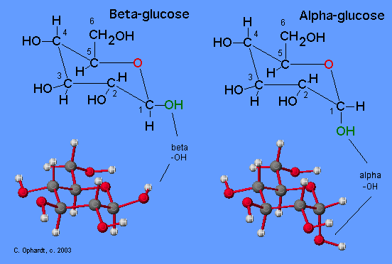
Υδατάνθρακες (15 από 29)
α (↓) και β (↑) ανωμερή
Ο ανωμερικός C είναι ασύμμετρος →στερεοϊσομερή
ανωμερικός C
elmhurst.edu
Σε διάλυμα μονοσακχαρίτη υπάρχει ελάχιστη ανοικτή μορφή και σε ισορροπία τα δύο ανωμερή.

Slide 17
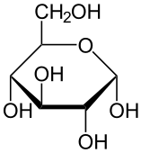
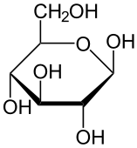
Υδατάνθρακες (16 από 29)
Πολυστροφισμός
“Alpha-D-Glucopyranose”, από NEUROtiker διαθέσιμο ως κοινό κτήμα
“Beta-D-Glucopyranose”, από NEUROtiker διαθέσιμο ως κοινό κτήμα
α-D-γλυκόζη
[α]_{D} = +18º
β-D-γλυκόζη
[α]_{D} = +112º
Διάλυμα α-D-γλυκόζης → [α]_{D} = +52º
…εξαιτίας μετατροπής σε β-D-γλυκόζη

Slide 18
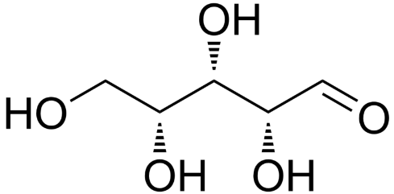
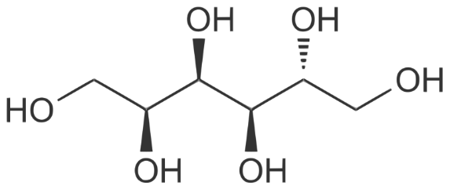
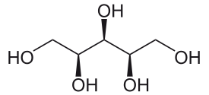
Υδατάνθρακες (17 από 29)
Αναγωγή αλδοζών και κετοζών →αλδιτόλες
“D-glucose-chain-2D-skeletal”, από Pngbot διαθέσιμο ως κοινό κτήμα
“Xylose linear”, από Edgar181 διαθέσιμο ως κοινό κτήμα
γλυκόζη
ξυλόζη
“D-sorbitol”, από Mrgreen71 διαθέσιμο με άδεια CC BY-SA 3.0
“Xylitol-2D-structure”, από Esquilo διαθέσιμο ως κοινό κτήμα
Σορβιτόλη
Ξυλιτόλη
Επειδή δεν αποικοδομούνται από βακτήρια, δεν προκαλούν τερηδόνα και χρησιμοποιούνται ως γλυκαντικά.

Slide 19
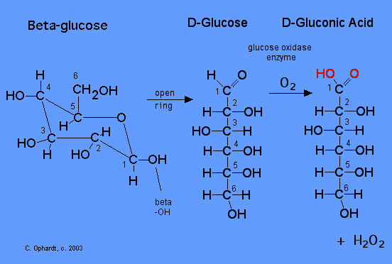
Υδατάνθρακες (18 από 29)
Οξείδωση αλδοζών και κετοζών →αλδονικά οξέα
Οξειδωτικά:
Tollens
Fehling
Benedict
Με HNO₃ οξειδώνεται και… με σχηματισμό αλδαρικού οξέος
chemwiki.ucdavis.edu διαθέσιμο με άδεια CC BY-NC-SA 3.0 US
Οξειδώνονται και οι κετόζες γιατί σε αλκαλικές συνθήκες η κετονομάδα ισομερειώνεται προς αλδεϋδομάδα.

Slide 20
Υδατάνθρακες (19 από 29)
Γλυκοζιτικός δεσμός
ακετάλη
“Ethyl-glucoside”, από File Upload Bot (Magnus Manske) διαθέσιμο ως κοινό κτήμα
δε μπορεί να μετατραπεί σε ανοικτή δομή,
δεν παρουσιάζει πολυμορφισμό.

Slide 21
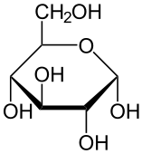
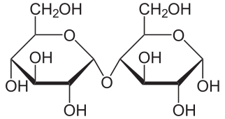
Υδατάνθρακες (20 από 29)
Δισακχαρίτες (διόζες)
+
“Alpha-D-Glucopyranose”, από NEUROtiker διαθέσιμο ως κοινό κτήμα
“Alpha-D-Glucopyranose”, από NEUROtiker διαθέσιμο ως κοινό κτήμα
“Maltose Haworth”, από NEUROtiker διαθέσιμο ως κοινό κτήμα
α-D-γλυκόζη
α-D-γλυκόζη
Μαλτόζη
(α- 1,4-γλυκοζιτικός δεσμός)
Από τη διάσπαση του αμύλου του κριθαριού, κατά την παρασκευή της μπίρας

Slide 22
Υδατάνθρακες (21 από 29)
“Cellobiose”, από Oks
διαθέσιμο ως κοινό κτήμα
Κελλοβιόζη
(β- 1,4-γλυκοζιτικός δεσμός, από το β- ανωμερές)
Από τη υδρόλυση της κυτταρίνης

Slide 23
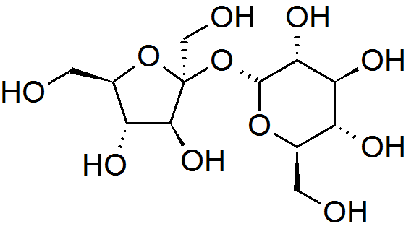
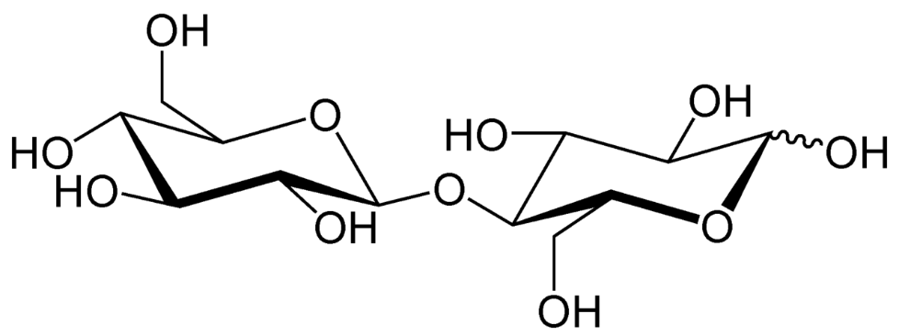
Υδατάνθρακες (22 από 29)
Δισακχαρίτες (διόζες)
ανάγοντες δισακχαρίτες → ο ένας μονοσακχαρίτης έχει ελεύθερη ημιακεταλική ομάδα.
μη ανάγοντες δισακχαρίτες → κανένας μονοσακχαρίτης δεν έχει ελεύθερη ημιακεταλική ομάδα.
“Sucrose CASCC”, από Physchim62 διαθέσιμο με άδεια CC BY 3.0
“Cellobiose skeletal”, από Yikrazuul διαθέσιμο ως κοινό κτήμα
Σακχαρόζη ή σουκρόζη
μη ανάγον δισακχαρίτης
κελλοβιόζη
ανάγον δισακχαρίτης

Slide 24
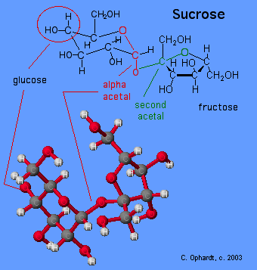
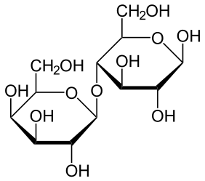
Υδατάνθρακες (23 από 29)
Δισακχαρίτες (διόζες)
“Lactose Haworth”, από NEUROtiker διαθέσιμο ως κοινό κτήμα
elmhurst.edu
λακτόζη
α-D-γλυκόζη
β-D-γαλακτόζη
Σακχαρόζη ή σουκρόζη
α-D-γλυκόζη
β-D-φρουκτόζη
β- 1,4-γλυκοζιτικός δεσμός
ιμβερτοσάκχαρο
Βρίσκεται στο γάλα και τα προϊόντα του,
Δυσανεξία στη λακτόζη: δυσλειτουργία του ενζύμου λακτάση (στο βλεννογόνο του εντέρου) και αδυναμία διάσπασης της λακτόζης ώστε να απορροφηθεί από τον οργανισμό.

Slide 25
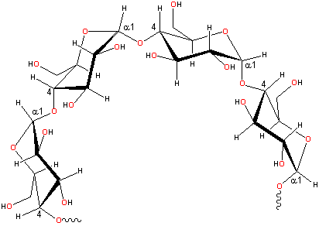
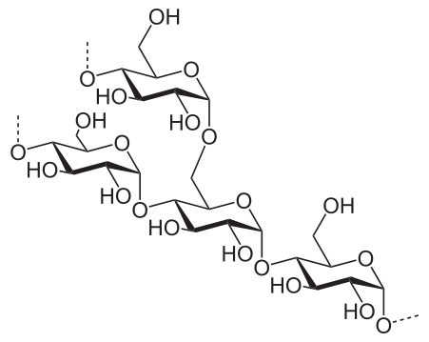
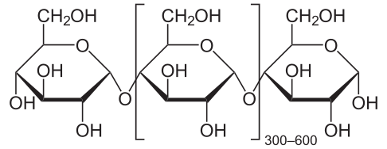
Υδατάνθρακες (24 από 29)
Πολυσακχαρίτες
nutritionmd.org
άμυλο
(20 % αμυλόζη και 80% αμυλοπηκτίνη)
α- 1,4-γλυκοζιτικοί δεσμοί
Κάθε 20-30 μόρια διακλάδωση με α-1,6- γλυκοζιτικούς δεσμούς
“Amylopektin Sessel”, από NEUROtiker διαθέσιμο ως κοινό κτήμα
“Amylose2”, από NEUROtiker διαθέσιμο ως κοινό κτήμα
α- 1,4-γλυκοζιτικός δεσμός

Slide 26
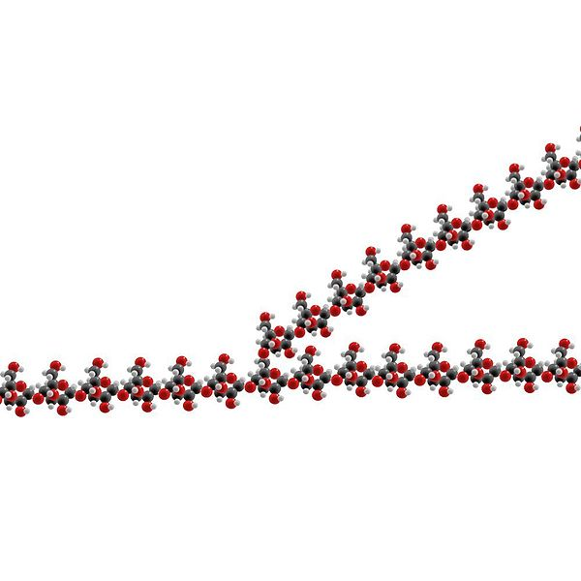
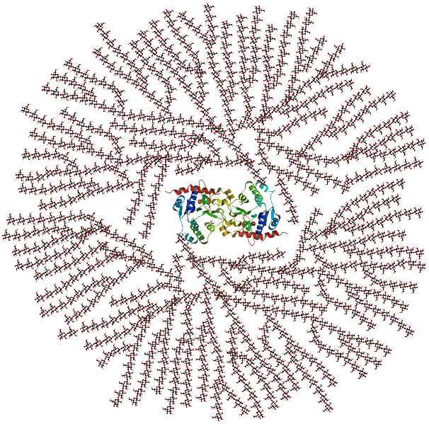
Υδατάνθρακες (25 από 29)
Πολυσακχαρίτες
γλυκογόνο
“Glycogen spacefilling model”, από CeresVesta διαθέσιμο ως κοινό κτήμα
“Glycogen structure”, από Mikael Häggström διαθέσιμο ως κοινό κτήμα
γλυκογενίνη

Slide 27
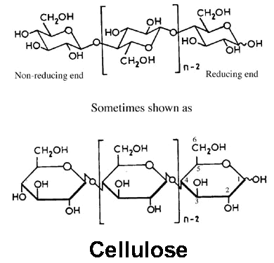
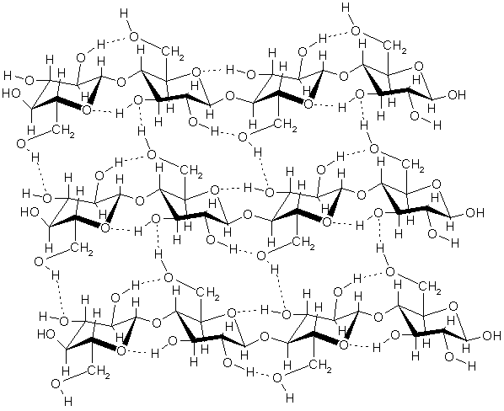
Υδατάνθρακες (26 από 29)
Πολυσακχαρίτες
κυτταρίνη
yale.edu
bio.miami.edu
β- D- γλυκόζες
β- 1,4-γλυκοζιτικός δεσμός
Το άμυλο αποτελεί τροφή του ανθρώπου ενώ η κυτταρίνη όχι. Γιατί;
Οι γλυκοζιτάσες διασπούν τους α- 1,4-γλυκοζιτικούς δεσμούς αλλά όχι τους β- 1,4-γλυκοζιτικούς δεσμούς.

Slide 28
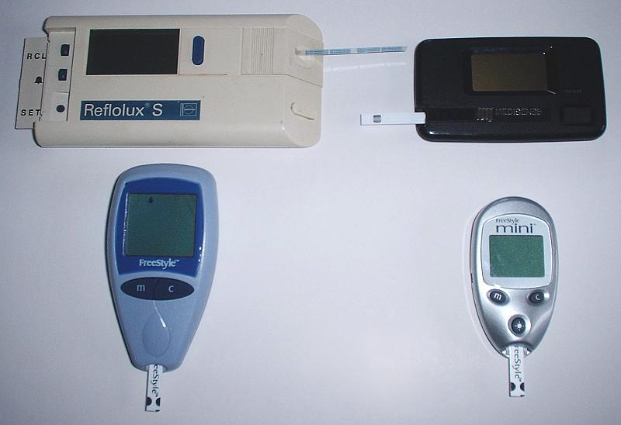
Υδατάνθρακες (27 από 29)
Μέτρηση γλυκόζης στο αίμα
“Glucose meters”, από Umberto NURS διαθέσιμο ως κοινό κτήμα
Glucose levels in plasma (one of the components of blood) are generally 10%–15% higher than glucose measurements in whole blood (and even more after eating).

Slide 29
Υδατάνθρακες (28 από 29)
Μέτρηση γλυκόζης στο αίμα
Colorimetric method:
Besides glucose oxidase, the test kit contains a benzidine derivative, which is oxidized to a blue polymer by the hydrogen peroxide formed in the oxidation reaction.
Disadvantage: The test strip had to be developed after a precise interval (the blood had to be washed away), and the meter needed to be calibrated frequently.

Slide 30
Υδατάνθρακες (29 από 29)
Electrochemical method
Test strips contain a capillary that sucks up a reproducible amount of blood.
The glucose in the blood reacts with an enzyme electrode containing glucose oxidase (or dehydrogenase).
The enzyme is reoxidized with an excess of a mediator reagant, such as a ferricyanide ion, a ferrocene derivative or osmium bipyridyl complex.
The mediator in turn is reoxidised by reaction at the electrode,which generates an electrical current.
The total charge passing through the electrode is proportional to the amount of glucose in the blood that has reacted with the enzyme.

Slide 31
Τέλος Ενότητας
Notes:
31

Slide 32
Σημειώματα
Notes:
32

Slide 33
Σημείωμα Αναφοράς
Copyright Τεχνολογικό Εκπαιδευτικό Ίδρυμα Αθήνας, Χριστίνα Φούντζουλα 2014. Χριστίνα Φούντζουλα. «Οργανική Χημεία. Ενότητα 9: Υδατάνθρακες». Έκδοση: 1.0. Αθήνα 2014. Διαθέσιμο από τη δικτυακή διεύθυνση: ocp.teiath.gr.
Notes:
33

Slide 34
Σημείωμα Αδειοδότησης
Το παρόν υλικό διατίθεται με τους όρους της άδειας χρήσης Creative Commons Αναφορά, Μη Εμπορική Χρήση Παρόμοια Διανομή 4.0 [1] ή μεταγενέστερη, Διεθνής Έκδοση. Εξαιρούνται τα αυτοτελή έργα τρίτων π.χ. φωτογραφίες, διαγράμματα κ.λ.π., τα οποία εμπεριέχονται σε αυτό. Οι όροι χρήσης των έργων τρίτων επεξηγούνται στη διαφάνεια «Επεξήγηση όρων χρήσης έργων τρίτων».
Τα έργα για τα οποία έχει ζητηθεί άδεια αναφέρονται στο «Σημείωμα Χρήσης Έργων Τρίτων».
[1] http://creativecommons.org/licenses/by-nc-sa/4.0/
Ως Μη Εμπορική ορίζεται η χρήση:
που δεν περιλαμβάνει άμεσο ή έμμεσο οικονομικό όφελος από την χρήση του έργου, για το διανομέα του έργου και αδειοδόχο
που δεν περιλαμβάνει οικονομική συναλλαγή ως προϋπόθεση για τη χρήση ή πρόσβαση στο έργο
που δεν προσπορίζει στο διανομέα του έργου και αδειοδόχο έμμεσο οικονομικό όφελος (π.χ. διαφημίσεις) από την προβολή του έργου σε διαδικτυακό τόπο
Ο δικαιούχος μπορεί να παρέχει στον αδειοδόχο ξεχωριστή άδεια να χρησιμοποιεί το έργο για εμπορική χρήση, εφόσον αυτό του ζητηθεί.

Slide 35
Επεξήγηση όρων χρήσης έργων τρίτων
©
Δεν επιτρέπεται η επαναχρησιμοποίηση του έργου, παρά μόνο εάν ζητηθεί εκ νέου άδεια από το δημιουργό.
διαθέσιμο με άδεια CC-BY
Επιτρέπεται η επαναχρησιμοποίηση του έργου και η δημιουργία παραγώγων αυτού με απλή αναφορά του δημιουργού.
διαθέσιμο με άδεια CC-BY-SA
Επιτρέπεται η επαναχρησιμοποίηση του έργου με αναφορά του δημιουργού, και διάθεση του έργου ή του παράγωγου αυτού με την ίδια άδεια.
διαθέσιμο με άδεια CC-BY-ND
Επιτρέπεται η επαναχρησιμοποίηση του έργου με αναφορά του δημιουργού.
Δεν επιτρέπεται η δημιουργία παραγώγων του έργου.
διαθέσιμο με άδεια CC-BY-NC
Επιτρέπεται η επαναχρησιμοποίηση του έργου με αναφορά του δημιουργού.
Δεν επιτρέπεται η εμπορική χρήση του έργου.
διαθέσιμο με άδεια CC-BY-NC-SA
Επιτρέπεται η επαναχρησιμοποίηση του έργου με αναφορά του δημιουργού
και διάθεση του έργου ή του παράγωγου αυτού με την ίδια άδεια.
Δεν επιτρέπεται η εμπορική χρήση του έργου.
διαθέσιμο με άδεια CC-BY-NC-ND
Επιτρέπεται η επαναχρησιμοποίηση του έργου με αναφορά του δημιουργού.
Δεν επιτρέπεται η εμπορική χρήση του έργου και η δημιουργία παραγώγων του.
διαθέσιμο με άδεια
CC0 Public Domain
Επιτρέπεται η επαναχρησιμοποίηση του έργου, η δημιουργία παραγώγων αυτού και η εμπορική του χρήση, χωρίς αναφορά του δημιουργού.
διαθέσιμο ως κοινό κτήμα
Επιτρέπεται η επαναχρησιμοποίηση του έργου, η δημιουργία παραγώγων αυτού και η εμπορική του χρήση, χωρίς αναφορά του δημιουργού.
χωρίς σήμανση
Συνήθως δεν επιτρέπεται η επαναχρησιμοποίηση του έργου.

Slide 36
Σημείωμα Χρήσης Έργων Τρίτων
Το Έργο αυτό κάνει χρήση περιεχομένου από τα ακόλουθα έργα:
chemistry.msu.edu

Slide 37
Διατήρηση Σημειωμάτων
Οποιαδήποτε αναπαραγωγή ή διασκευή του υλικού θα πρέπει να συμπεριλαμβάνει:
το Σημείωμα Αναφοράς
το Σημείωμα Αδειοδότησης
τη δήλωση Διατήρησης Σημειωμάτων
το Σημείωμα Χρήσης Έργων Τρίτων (εφόσον υπάρχει)
μαζί με τους συνοδευόμενους υπερσυνδέσμους.
Notes:
37

Slide 38
Χρηματοδότηση
Το παρόν εκπαιδευτικό υλικό έχει αναπτυχθεί στo πλαίσιo του εκπαιδευτικού έργου του διδάσκοντα.
Το έργο «Ανοικτά Ακαδημαϊκά Μαθήματα στο ΤΕΙ Αθήνας» έχει χρηματοδοτήσει μόνο την αναδιαμόρφωση του εκπαιδευτικού υλικού.
Το έργο υλοποιείται στο πλαίσιο του Επιχειρησιακού Προγράμματος «Εκπαίδευση και Δια Βίου Μάθηση» και συγχρηματοδοτείται από την Ευρωπαϊκή Ένωση (Ευρωπαϊκό Κοινωνικό Ταμείο) και από εθνικούς πόρους.
Notes:
38

